Slide 1
Ассоциативно-синектическая технология развития изобретательства детей
Бывшева Марина Валерьевна
Новоселов Сергей Аркадьевич

Slide 2
Компетенции 21 века

Slide 3
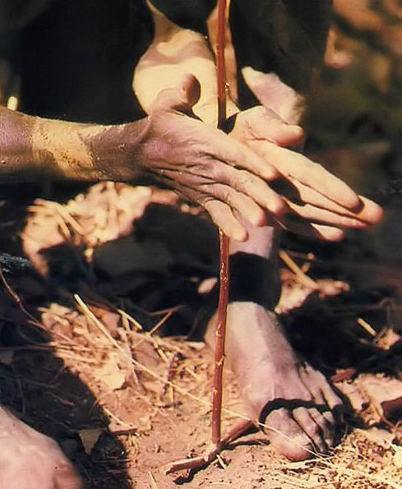
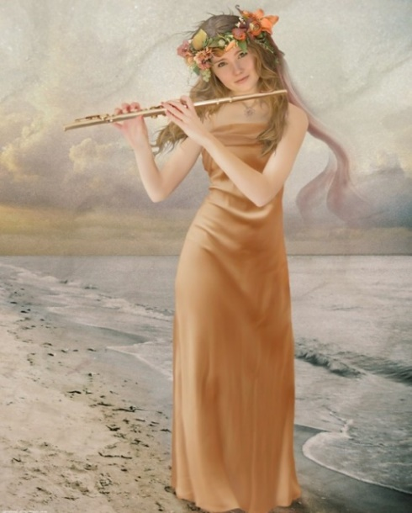
Самые известные изобретения человечества
Добыча огня
1,5 -2 млн. лет назад
Флейта в Европе
50 тыс. лет назад
Бумеранг в Австралии
15 тыс. лет назад
Свеча в Древнем Египте
3000 г. до н. э

Slide 4
Самые известные изобретения человечества в будущем
????
????
????
????
Изобретение – решение технической задачи, относящееся к материальному объекту – продукту, или процессу осуществления действий над материальным объектом с помощью материальных средств.

Slide 5
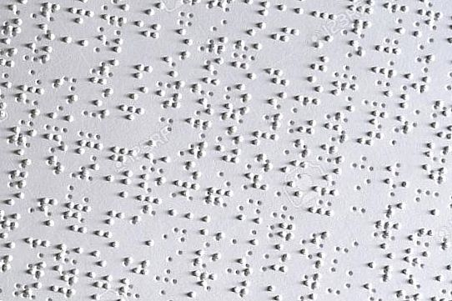
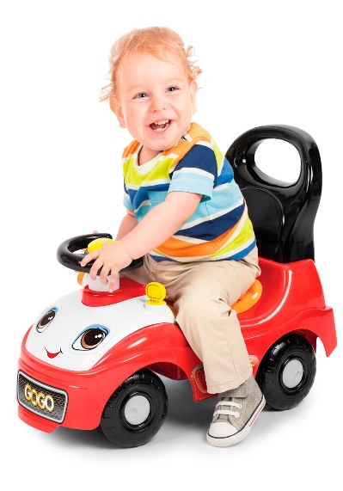
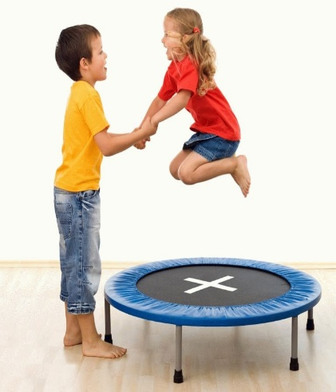
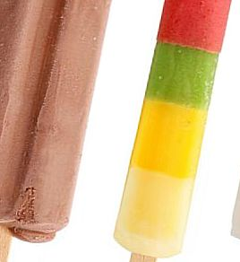
Изобретения детей: ТОП-5

Slide 6
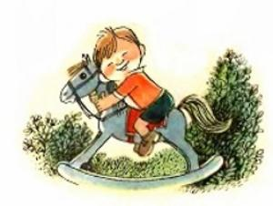
Ассоциативно-синектическая
технология Автор С. А. Новоселов
Выбираем литературные произведения:
стихотворения детских поэтов,
сказки или детские рассказы,
пословиц и поговорок
….
Шаг
первый
Лошадка
Я люблю свою лошадку,
Причешу ей шёрстку гладко,
Гребешком приглажу хвостик
И верхом поеду в гости.
А. Барто

Slide 7
Ассоциативно-синектическая
технология Автор С. А. Новоселов
По аналогии с сюжетом (сюжетами) выбранных произведений сочиняем собственное (индивидуальное или коллективное) литературное произведение.
Шаг
второй
Тетрадка
Я люблю свою тетрадку,
В ней пишу я по порядку
И слова, и предложенья,
Выполняю упражненья
Без ошибок, аккуратно,
Чтобы было всем приятно.
С. Новоселов

Slide 8
Ассоциативно-синектическая
технология Автор С. А. Новоселов
Рисуем действующих лиц и другие объекты сюжетов сочиненных литературных произведений.
Можно использовать алгоритмическое рисование.
Шаг
третий

Slide 9
Ассоциативно-синектическая
технология Автор С. А. Новоселов
Находим проблемные ситуации для героев, которые скрыты в сочинениях и рисунках.
???
Шаг
четвертый
???
???
???
???

Slide 10
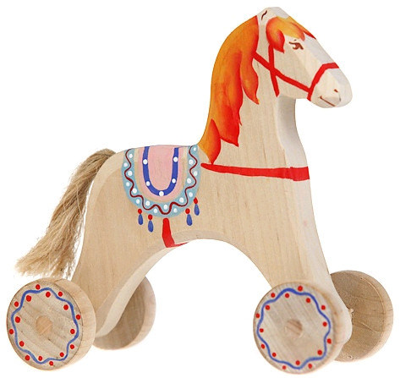
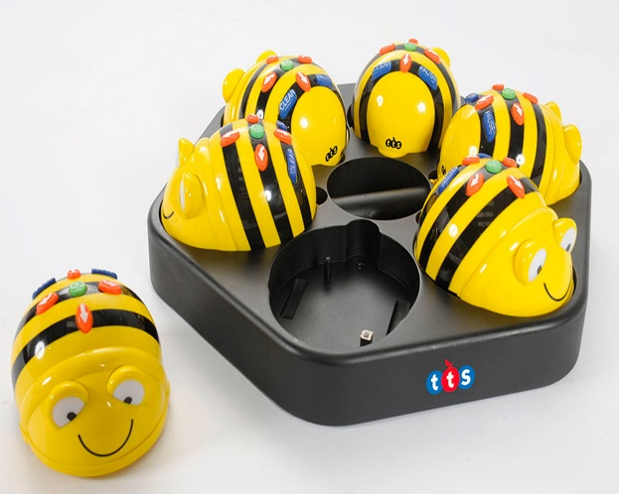
Ассоциативно-синектическая
технология Автор С. А. Новоселов
Устраняем увиденную проблему с помощью придумывания новых устройств и способов, новых машин и механизмов, новых веществ и предметов труда, игры и быта.
Шаг
пятый

Slide 11
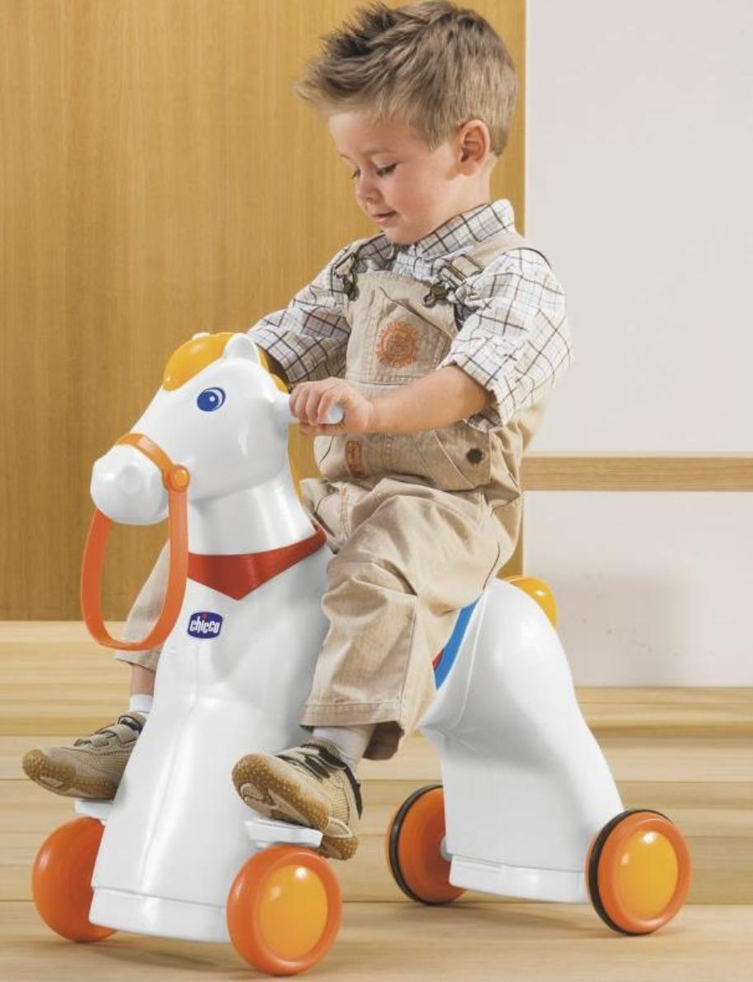
Ассоциативно-синектическая
технология Автор С. А. Новоселов
Размещаем придуманное техническое изобретение (устройство, способ, механизм и т.д.) на выполненных ранее рисунках.
Шаг
шестой

Slide 12
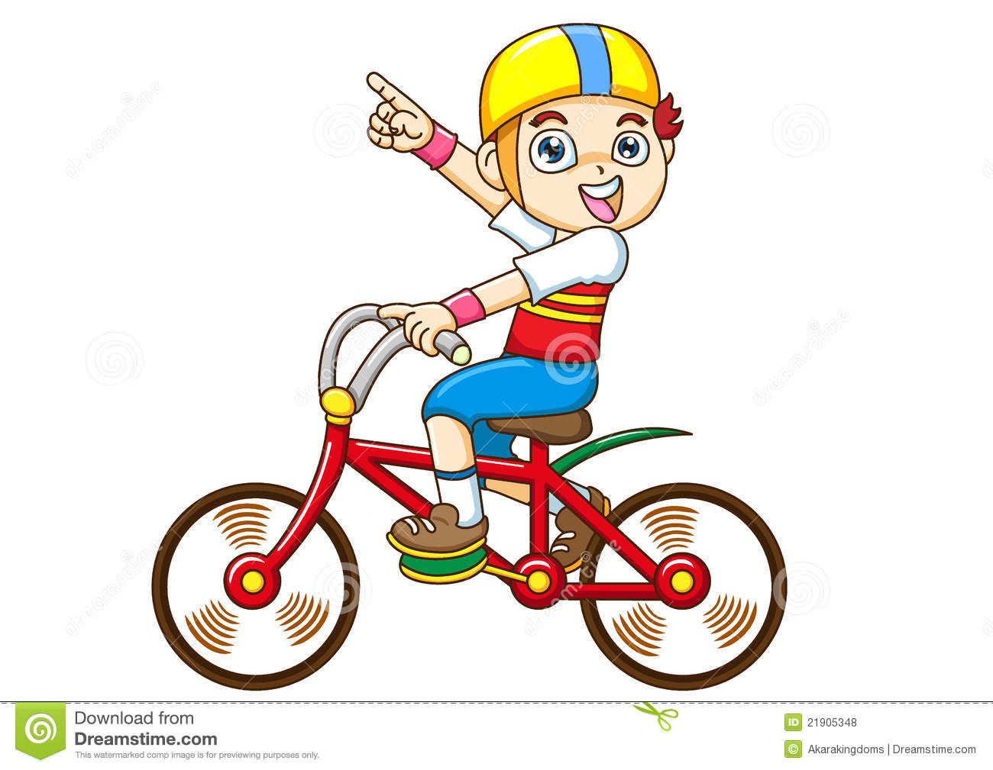
Ассоциативно-синектическая
технология Автор С. А. Новоселов
Изучаем новые рисунки, развиваем сюжет сочинения так, чтобы изобретения помогли улучшить жизнь героев.
Шаг
седьмой

Slide 13
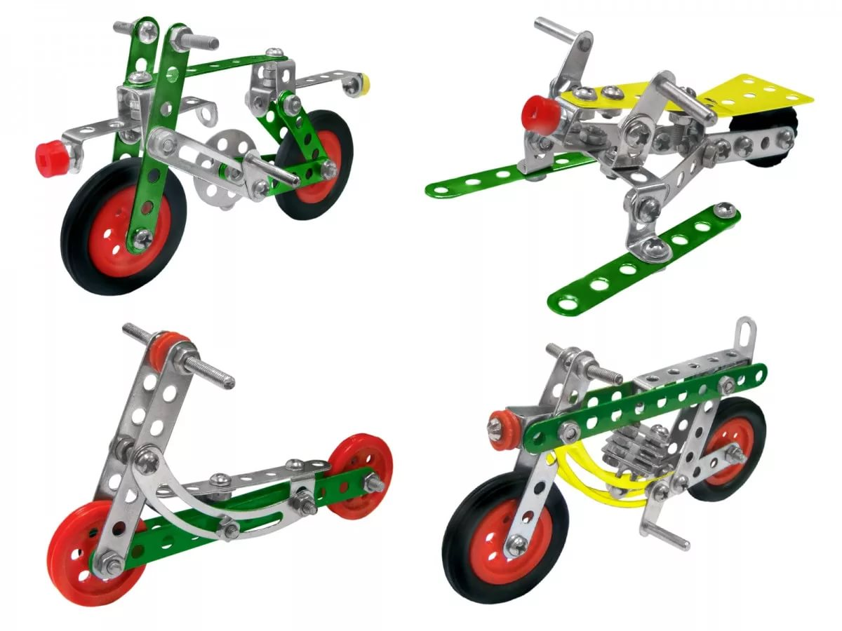
Ассоциативно-синектическая
технология Автор С. А. Новоселов
Выполняем объемное конструирование героев, предметы окружения.
Делаем модель изобретения - главный продукт творческой изобретательства.
Шаг
восьмой

Slide 14
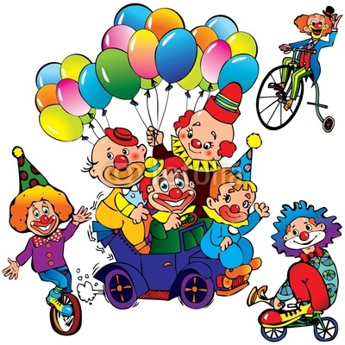
Ассоциативно-синектическая
технология Автор С. А. Новоселов
«Оживляем» сочинение в театральной постановке.
«Вводим в эксплуатацию» изобретения – проверяем их функции.
Шаг
девятый

Slide 15
Детская академия изобретательства
ИПиПД
6
Школ
28
Детских садов

Slide 16
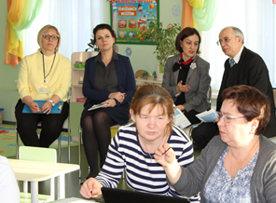
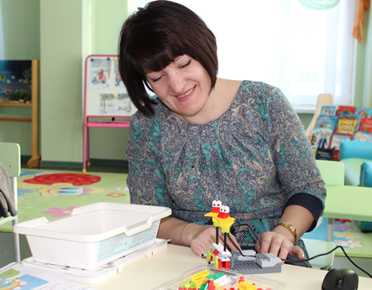
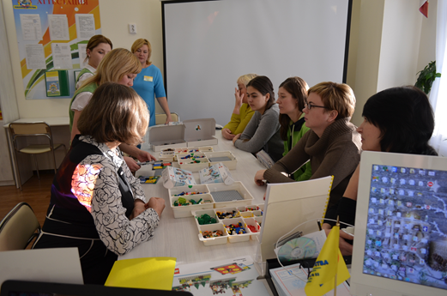
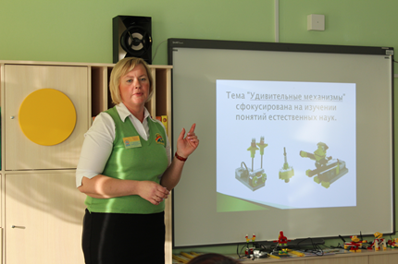
Курсы повышения квалификации и стажировки для педагогов
Эффективность проекта

Slide 17
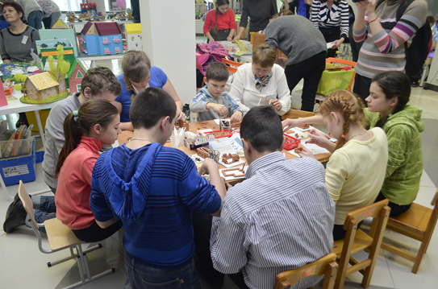
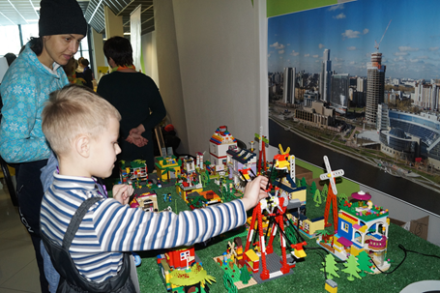
Совместная деятельность и события
Эффективность проекта
Детская площадка на Техноночи
Лаборатория педагогического опыта

Slide 18
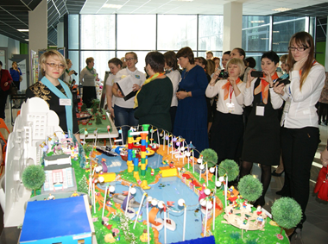
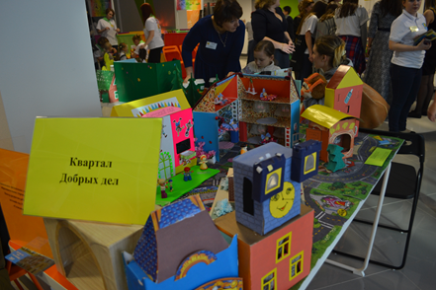
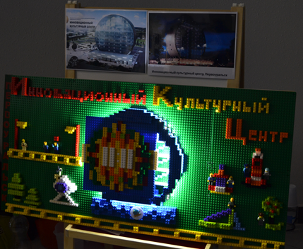
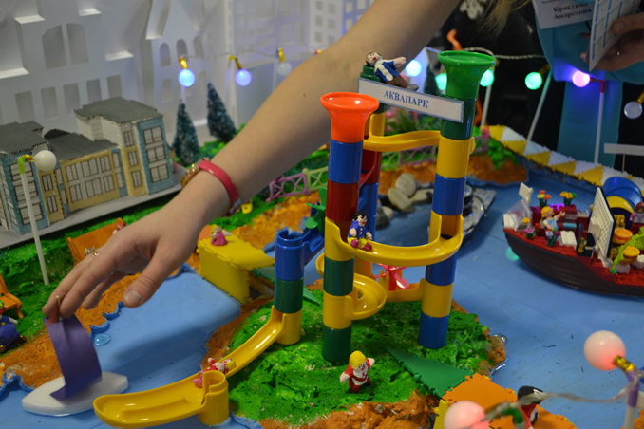
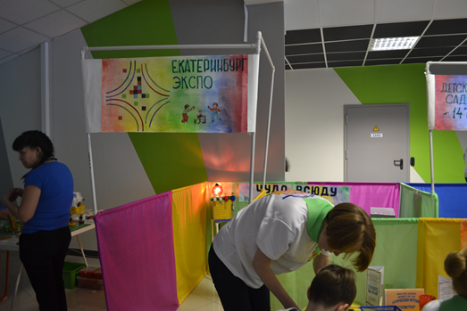
Формирование методической системы
Эффективность проекта
Лего-творчество
Арт-техниики
Модульный дизайн

Slide 19
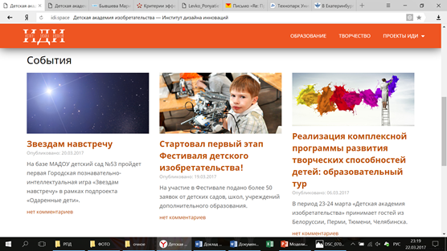
Создание и функционирование
единого информационного пространства
Эффективность проекта
Сайт «Детская академия изобретательства»

Slide 20
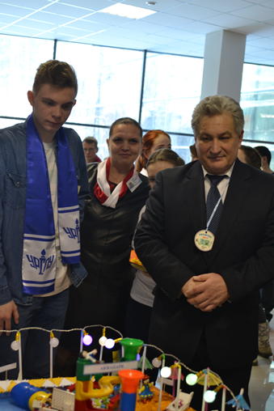
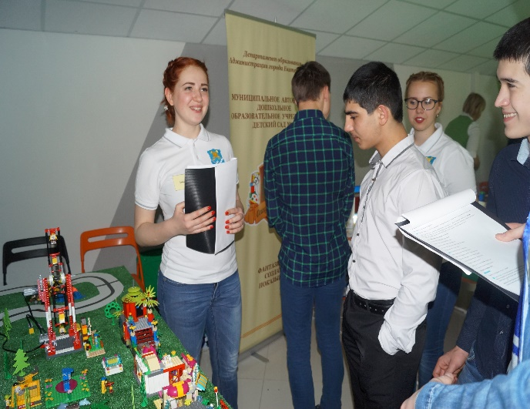
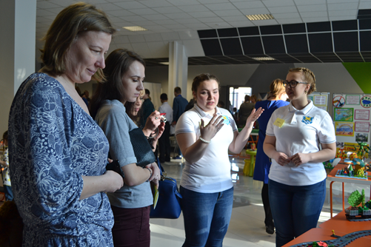
Формирование социального партнёрства
Публикации в СМИ
Участие родителей
Эффективность проекта
Участие студентов ИПиПД

Slide 21
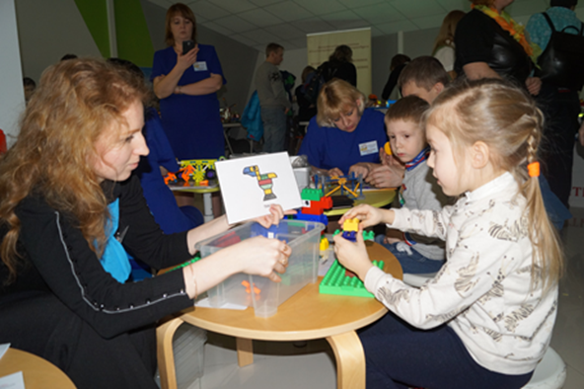
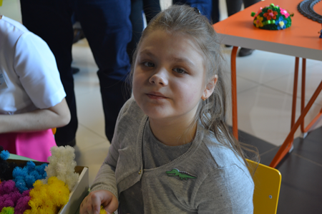
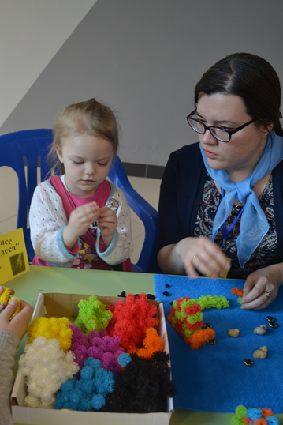
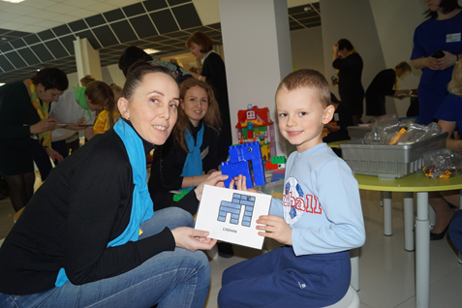
Обеспечение благоприятного психологического климата в образовательной сети
Эффективность проекта

Slide 22
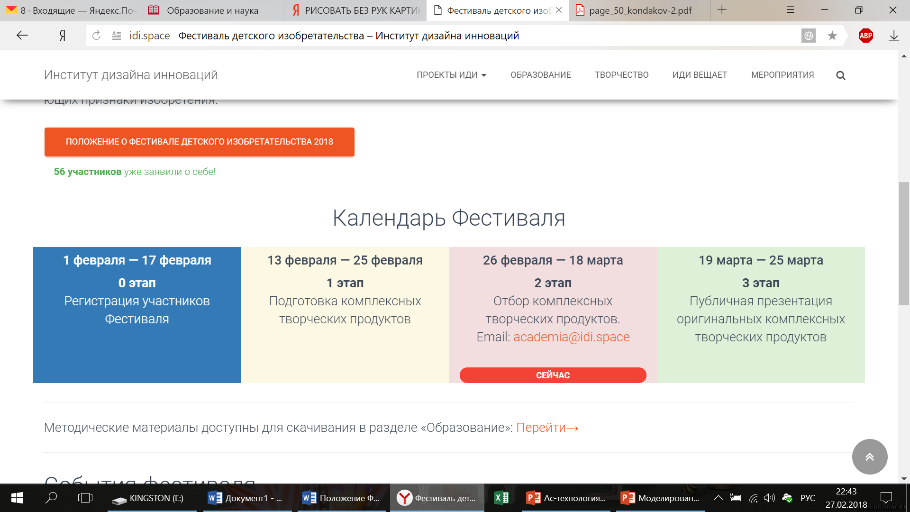
Рост творческой активности детей, педагогов, родителей
В Фестивале-2018 принимают участие 56 команд
Эффективность проекта

Slide 23
Институт педагогики и психологии детства
https://uspu.ru/institutes/ipipd/
inobr@list.ru
Детская академия изобретательства
http://idi.space/
Тел. (343) 235-76-45

